Slide 1
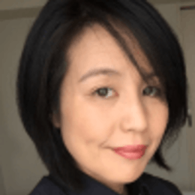
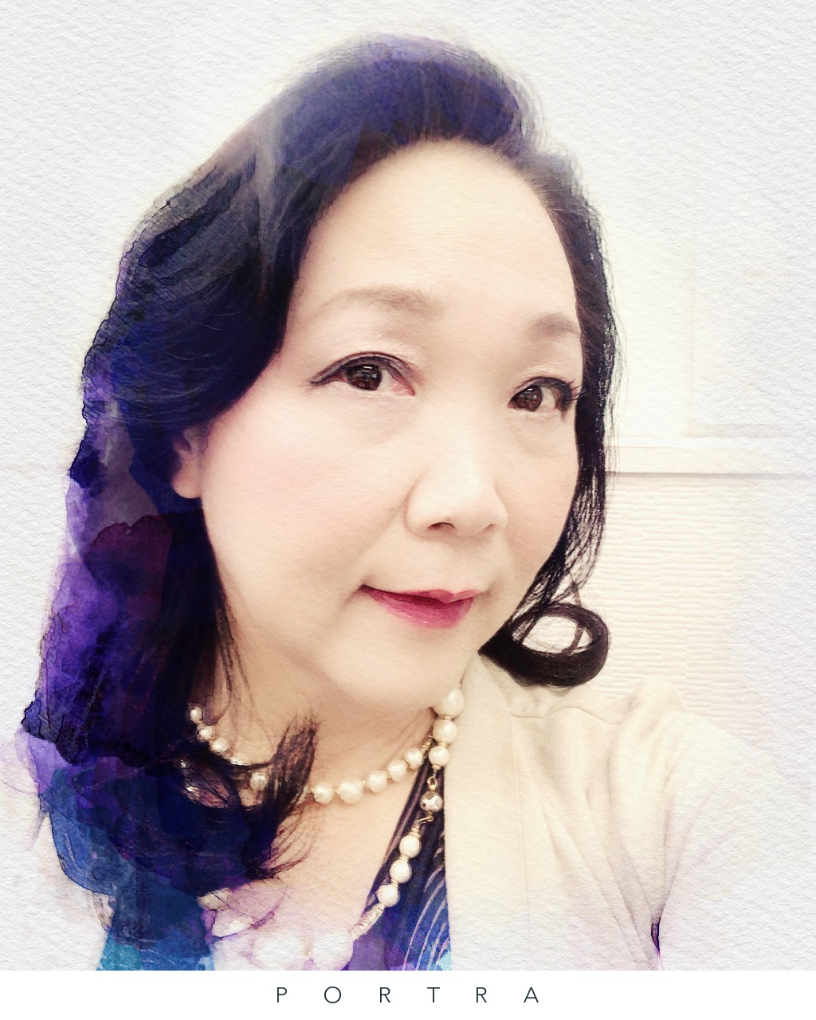
写真を
入れて
ください
＃MeToo
What is
セクシュアル・ライツ
写真を
入れて
ください
Sexual Rights
写真を
入れて
ください
すべての人の性的自己決定権が守られる社会の実現のために
あなた自身が考えるためのセミナーです
５月１９日
日
１４：００～１６：００
先着５０名様
参加費：３,０００円
虹色のたね正会員さま 賛助会員さまは無料
写真を
入れて
ください
場所：横浜開港記念会館 ９号室
土
横浜市中区本町１−６
第１部
1４：00～1５：00
「STAND」ー立ち上がる選択
講師：大藪 順子（フォトジャーナリスト）
写真を
入れて
ください
第２部
1５：00～1６：00
「私たちの権利を守るために」
パネルディスカッション
コーディネーター 池畑博美
お申込みお問い合わせ
NPO法人虹色のたね事務局
ＴＥＬ
045−313−2416
MAIL
info@npo-nijiiro.org

